Slide 1

Biztonságos család az interneten
A projekt menete, feladatmegosztás és a védelem megvalósítása

Slide 2





Munkamegosztás a Csapatban
Beni — HTML Szerkezet
Peti — CSS Stílus & Dizájn
Közös — Családi Audit
Dominik — PPT & Reflexió
Felelős a weboldal szemantikus vázáért, az oldalak felépítéséért (index.html), a szövegek és a menürendszer kialakításáért.
Készítette a responzív megjelenést, az egyedi arculatot (style.css), a színpalettát, az elrendezéseket és a vizuális elemeket.
Kidolgoztuk a fiktív Kovács család profiljait, az eszközhasználati szokásokat és a lehetséges kockázati tényezőket.
Összeállítottam a prezentációs diasort, megszerkesztettem az egyéni reflexiókat (Reflexio.pdf) és a projekt kísérődokumentációját.

Slide 3
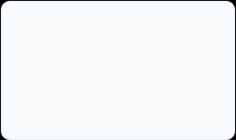
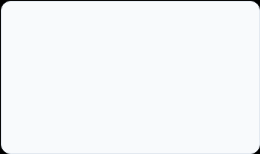
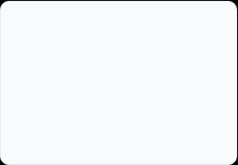
A Projekt Menete & Mérföldkövei
2. Weboldal Fejlesztés
4. Összegzés & Reflexió
Beni megírta a HTML kódot, Peti pedig elkészítette a modern CSS stíluslapot.
Véglegesítettük a mappa struktúráját és megírtuk a személyes tanulságokat.
1. Tervezés & Audit
3. Prezentáció Készítés
Közösen megterveztük,
Miképpen kellene szétosztani a feladatokat es a folyamat menetét.
A megszerzett eredményekből összeállítottam ezt a prezentációt.

Slide 4

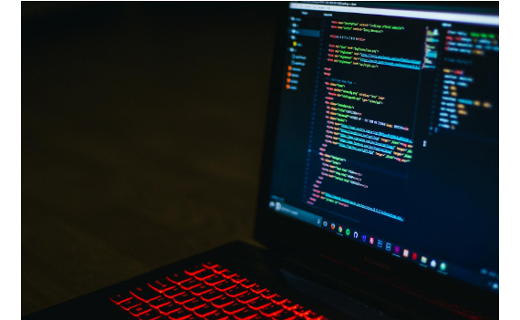
Weboldal Fejlesztése (Beni & Peti)
A Fejlesztés Lépései
HTML Struktúra (Beni): Tiszta, átlátható tag-struktúra használata (, , ), menüpontok felépítése és szöveges tartalom integrálása.
CSS Stílusok (Peti): Modern Flexbox és CSS Grid elrendezés, letisztult színek, mobilbarát kártyák és jó olvashatóság.
Eredmény: Egy könnyen navigálható, tájékoztató jellegű mikrosite a családi kiberbiztonságról.

Slide 5


Családi Helyzetelemzés (Dominik)
Generációk & Eszközök
Feltárt Kockázatok
Nagyszülő (68): E-mailezés laptopon.
Nagyszülő: Adathalász e-mailek és megtévesztő linkek.
Szülő (42): Online vásárlás mobilon.
Szülő: Azonos, gyenge jelszavak használata webshopokban.
Kamasz (17): Online játékok PC-n.
Kamasz: Nem védett nyílt Wi-Fi hálózatok.
Gyermek (12): Telefon & Közösségi média.
Gyermek: Túlmegosztás (oversharing) a közösségi oldalakon.

Slide 6

Adathalászat és Jelszavak
Kritikus Veszélyforrások
A nagyszülőt célzó sürgető adathalász e-mailek banki adatok megszerzésére törekednek. Megelőzés: Kétlépcsős azonosítás (2FA) és feladó ellenőrzése.
A szülő azonos jelszavai miatt egyetlen kiszivárgás az összes fiókot veszélyezteti. Megoldás: Jelszókezelő (Password Manager) használata.

Slide 7
Közösségi Média & Wi-Fi Kockázatok
Túlmegosztás megelőzése (Gyermek): A profilok privátra állítása, a helymeghatározás kikapcsolása és az ismeretlen jelölések elutasítása.
Nyilvános Wi-Fi védelem (Kamasz): Kávézókban és iskolákban VPN használata az adatlehallgatás megakadályozására.
Biztonságos játékletöltés: Csak hivatalos áruházakból származó játékmodok használata vírusfertőzés ellen.
Családi kommunikáció: Rendszeres megbeszélés az online térben ért negatív élményekről.

Slide 8
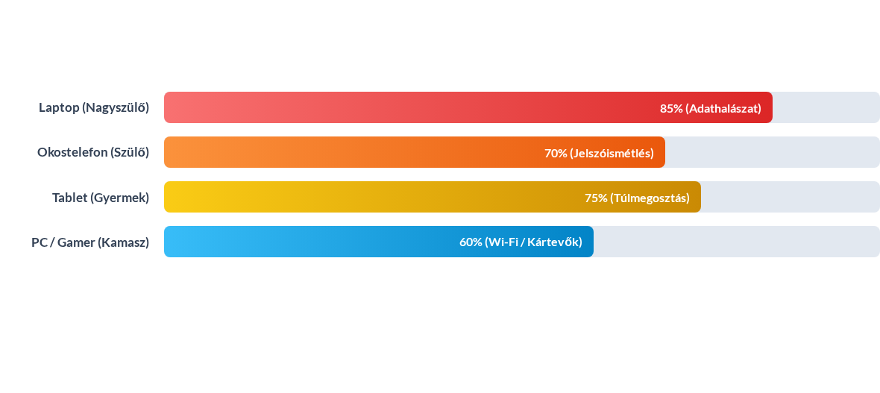
Eszközök Kockázati Értékelése
A közösen végzett audit alapján a legmagasabb kockázatot az adathalászat és a nem megfelelő jelszóhasználat jelenti.

Slide 9
A Beadandó Projektmappa Struktúrája
Fájlnév / Mappa | Készítő / Felelős | Tartalom és Szerep
index.html & kepek/ | Beni | A weboldal vázszerkezete és vizuális elemei
style.css | Peti | A weboldal dizájnja, színvilága és responzivitása
BiztonsagiAudit.pdf | Közös | A fiktív család elemzése és a kockázatok listája
Bemutato / Reflexio.pdf | Dominik | Prezentáció diasor és az egyéni reflexiók

Slide 10

Prezentáció & Reflexió (Én Feladatom)
A Dokumentáció Lépései
Prezentáció (PPT / HTML): Az eredmények és a munkamegosztás szintetizálása egy látványos, strukturált diasorba.
Egyéni Reflexió (Reflexio.pdf): A csapattagok visszajelzései, a projekt során szerzett tapasztalatok és az együttműködés értékelése.
Fő Tanulság: A csapatmunka során a pontos szereposztás és a folyamatos egyeztetés biztosította a sikeres lezárást.

Slide 11
Teendők Incidens Esetén
1. Lépés — Elszigetelés: Azonnal válasszuk le az érintett eszközt a hálózatról (Wi-Fi / Ethernet kikapcsolása).
2. Lépés — Jelszócsere: Egy másik, biztonságos eszközről változtassuk meg a kompromittálódott fiók jelszavát.
3. Lépés — Bank értesítése: Banki adatok gyanúja esetén haladéktalanul tiltassuk le a bankkártyát.
4. Lépés — Bejelentés & Segítség: Értesítsük a családot, és szükség esetén kérjünk segítséget a Nemzeti Kibervédelmi Intézettől (NKI).

Slide 12
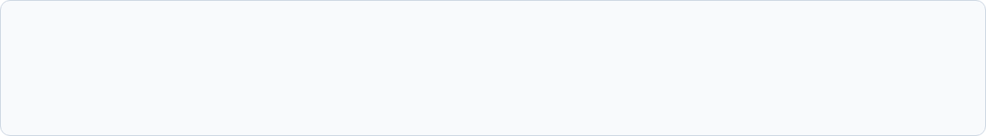
Köszönjük a figyelmet!
Készítették: Beni, Peti, Dominik
Hivatkozások és Források
•
Nemzeti Kibervédelmi Intézet (NKI) – nki.gov.hu
•
Biztonságosinternet.hu – Gyermekvédelmi és adatvédelmi útmutatók
•
Nemzetközi Gyermekmentő Szolgálat (SAFTI) tananyagai

Slide 13



Image Sources
https://thinktrix.com/wp-content/uploads/2024/12/red-backlit-keyboard-and-code-on-laptop-screen-create-a-tech-focused-ambiance.-943096-scaled.jpg
Source: thinktrix.com
https://www.schoemans.com.na/wp-content/uploads/2024/08/schoemans-news-cyber-security-protect-your-family-featured-image-jpg.webp
Source: www.schoemans.com.na
https://www.eschoolnews.com/files/2025/02/project-based-learning.jpeg
Source: www.eschoolnews.com

